Slide 1
第三章（信号与系统的傅里叶分析）要点
通过本章的学习，应该建立起“频域”的概念：信号除了可以用时间函数描述，还可以用它的频率函数—频谱表示；同样，系统也具有频率特性，描述这个特性的是系统的频率响应。
一、周期信号通过傅里叶级数展开求出它的频谱，也可以通过它的
傅氏变换表示各频率分量的相位和幅度的相对大小。
二、非周期信号通过傅氏变换表示它的频谱，傅氏变换也称为频谱
密度函数，它表示信号各频率分量的相位和幅度的相对大小。
三、傅氏级数与傅氏变换的性质，均反映信号的时间特性与频率特
性之间的关系，对于理解和建立信号的频谱与系统的频率响应
的概念十分重要，应熟练掌握和灵活应用。

Slide 2
四、系统的傅氏分析相对于以后的分析方法，有着更明确的物理意
义。利用频域的方法，可以对信息传输中的诸如失真、滤波、
调制、抽样等等许多问题作出合理的解释。这里首先应该理解
什么是系统的频率响应？！然后是利用频率响应求解信号作用
于系统的响应（主要是稳态响应的求解），以及系统本身特性
的分析。
五、作为信号与系统频域分析的例子，这里介绍了连续时间信号的
抽样，以及抽样定理。明确理解抽样、抽样定理和抽样信号通
过理想低通滤波器的时域及频域的解释，是我们对本章学习的
一个检验。

Slide 3


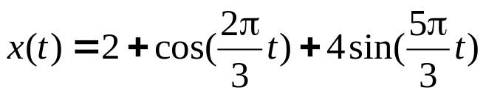
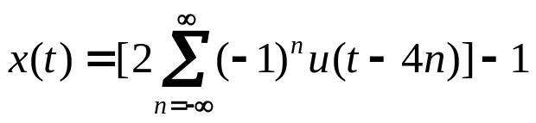











一、一实值连续时间信号x(t)，基波周期T=8，已知其非0傅里叶系数：
写出指数形式和三角形式的傅里叶级数展开式，并画出双边与单边频谱图。
二、已知
，求出Ω₁，并将其写成指数级数形式。
三、设系统的频率响应：
，已知：
试求系统响应y(t)。
四、两系统对输入e^{j5t}的响应分别是e^{j5(t-1)}与cos5t，试问哪个系统是非线性的？
五、一RL电路如图，输入为电流源i_{s}(t)，输出是电感中
的电流i_{o}(t)，试：列出电路的输入输出方程，求出其
频率响应，若输入x(t)=cost，求输出的时间函数。
六、周期性三角脉冲如图所示，试求其傅里叶级数展开式。

Slide 4
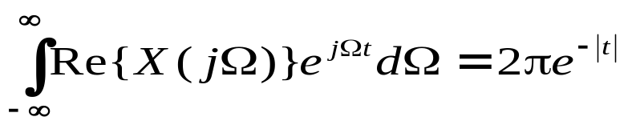
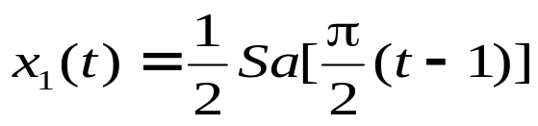
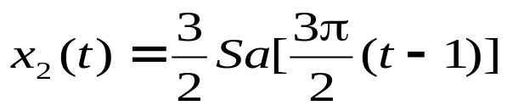
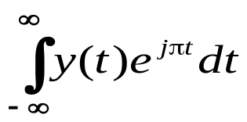

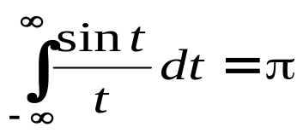










七、设一实值因果信号x(t)的傅里叶变换为X(jΩ)，已知：
试求：x(t)。
八、设y(t)=x(t)cost，且已知Y(jΩ)=u(Ω+2)-u(Ω-2)，试求：x(t)。
九、设y(t)=2x₁(t).x₂(t)，且已知:
试求下列各式：
十、试利用傅里叶变换，证明：
十一、已知：
，使其通过如下带通滤波器，求其输出y(t)。
（设Ω₀>>Ω_{c}）

Slide 5

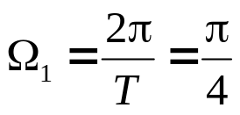
















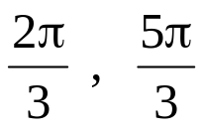

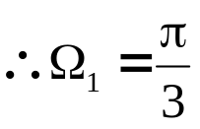
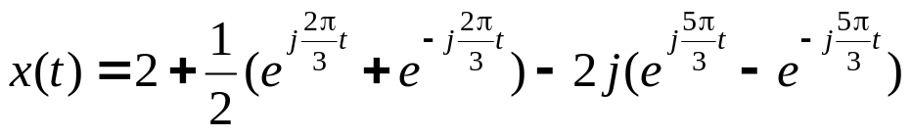
一、解：
二、解：

Slide 6















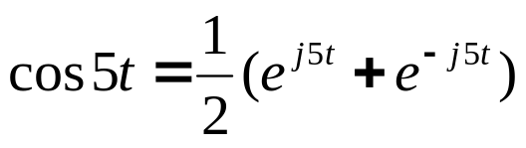

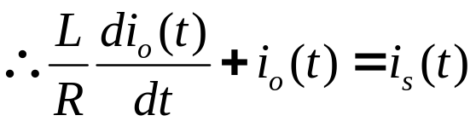



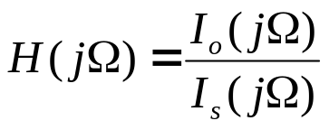
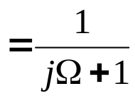
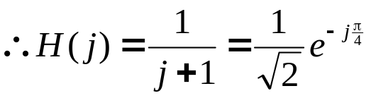
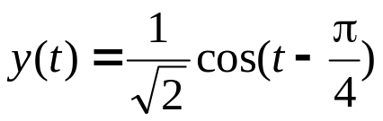
三、解：
可见，x(t)的周期T=8，基波频率Ω₁=π/4，直流分量等于0。所以y(t)=0。
四、两系统对输入e^{j5t}的响应分别是e^{j5(t-1)}与cos5t，试问哪个系统是非线性的？
五、解：系统方程：
写成：
两边同求傅氏变换
所以

Slide 7

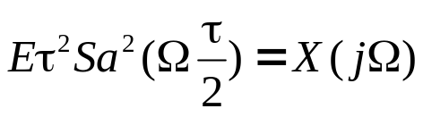

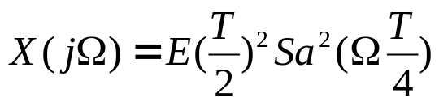
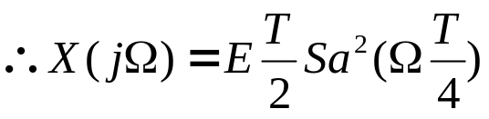
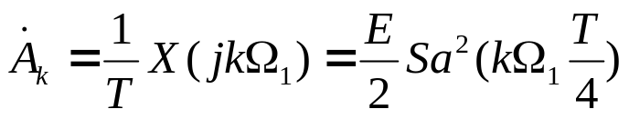


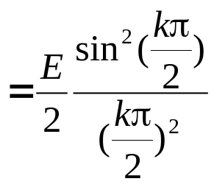
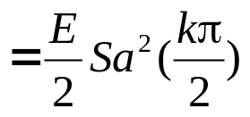
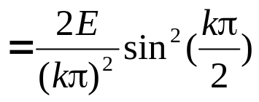

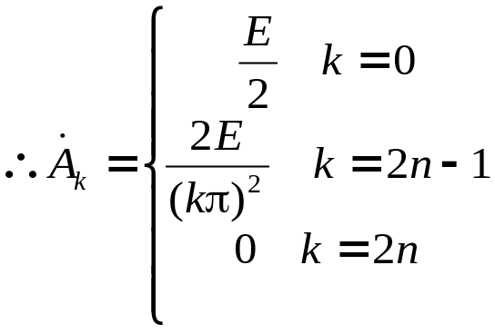
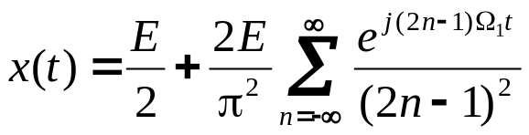
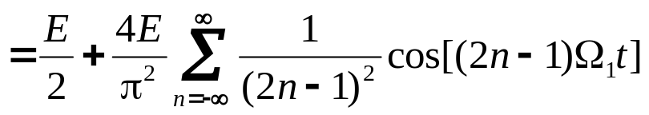
六、解：由非周期信号的傅里叶变换：
τ→T/2
由

Slide 8

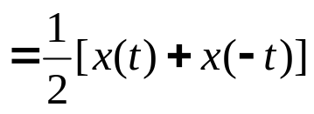

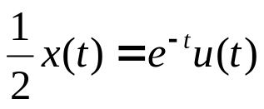

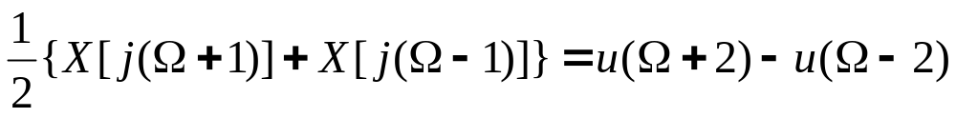
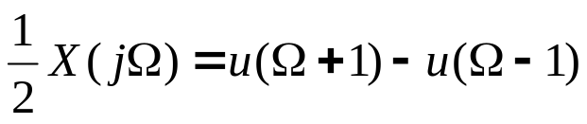

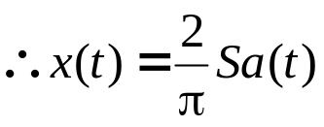
七、解：由傅氏变换的性质知道，信号的偶分量的变换是信号变换的实部。
比较两式可得：
八、解：由已知：y(t)=x(t)cost，Y(jΩ)=u(Ω+2)-u(Ω-2)
比较两边得到
由时频对偶性

Slide 9
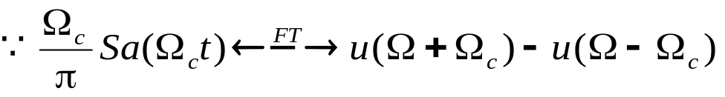

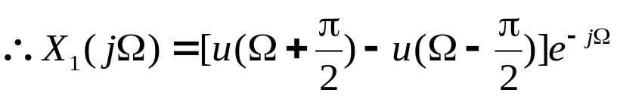



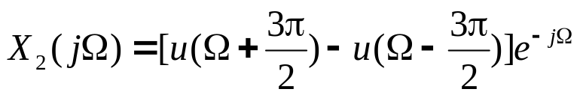



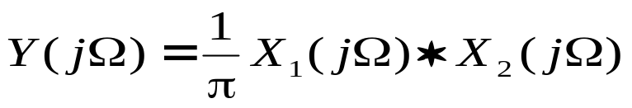


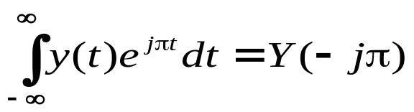





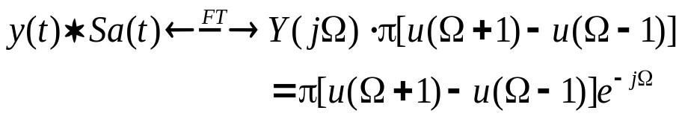

九、解：已知
由频域卷积定理：

Slide 10
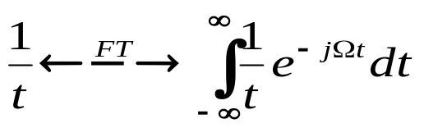
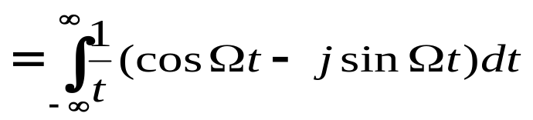
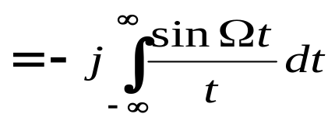
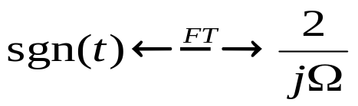
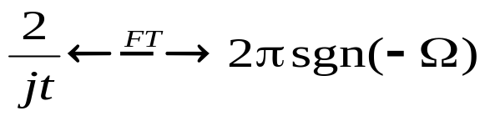
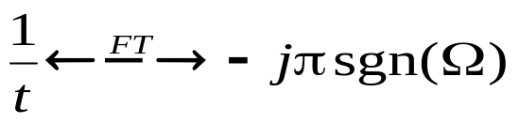
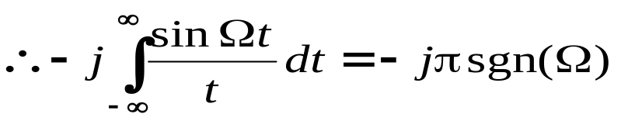
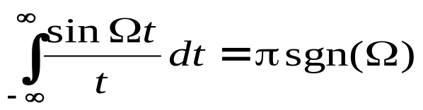
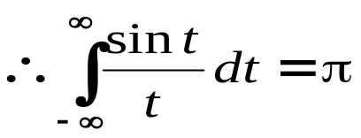
十、证明：
已知：
当取Ω=1，等式右边等于π

Slide 11
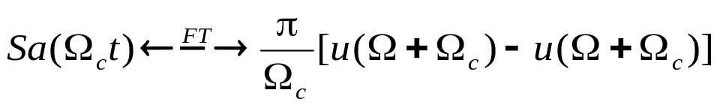









十一、解：
的傅氏变换由移频性质波形如下：
由图可见，输出y(t)的傅氏变换如右图所示：

